Slide 1

どっちがながい？

Slide 2


つぎへ

Slide 3

もどる

Slide 4
どっちがながい？

Slide 5
つぎへ

Slide 6
もどる

Slide 7
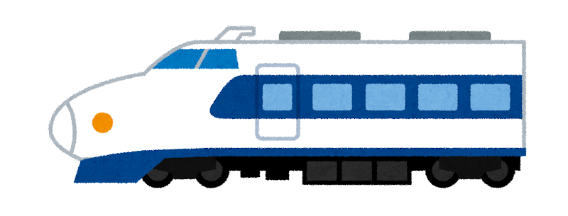
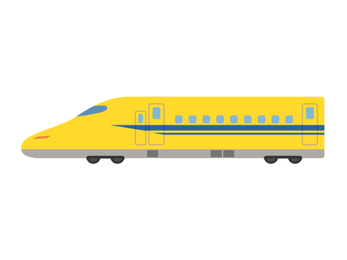
どっちがながい？

Slide 8
つぎへ

Slide 9
もどる

Slide 10
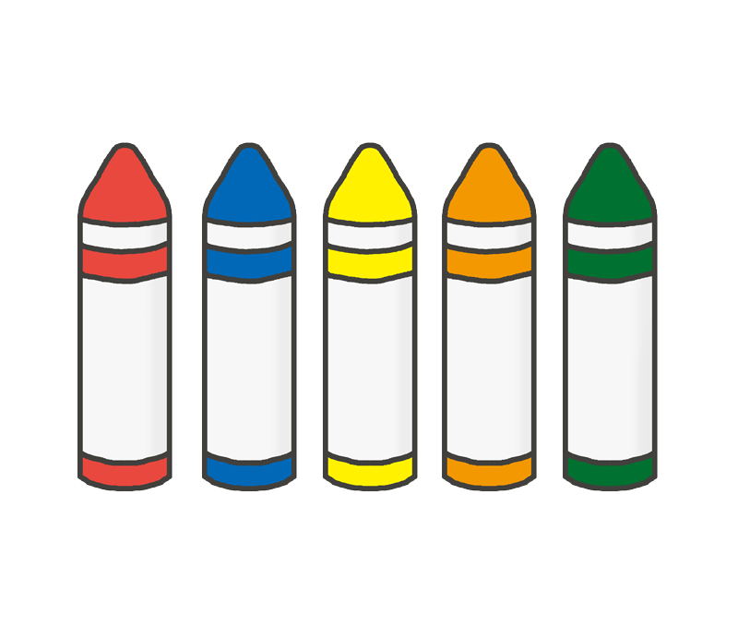
どっちがながい？

Slide 11
つぎへ

Slide 12
もどる

Slide 13
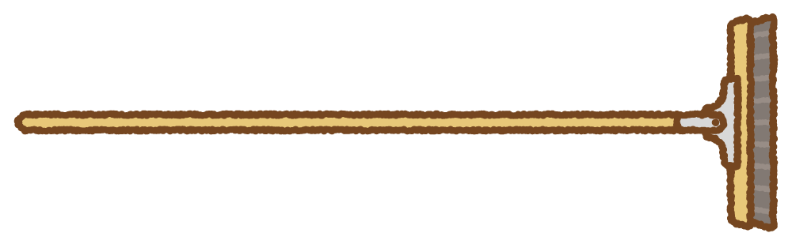
どっちがながい？

Slide 14
つぎへ

Slide 15
もどる

Slide 16
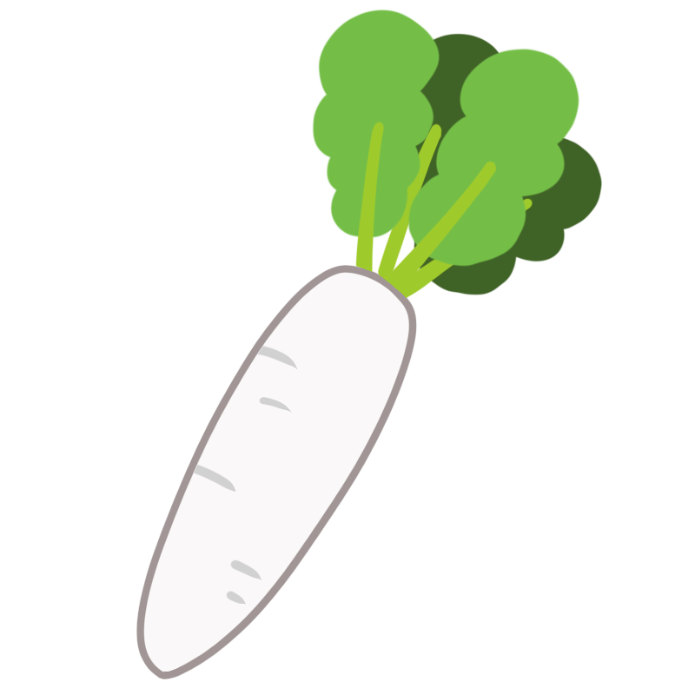

どっちがながい？

Slide 17
つぎへ

Slide 18
もどる

Slide 19
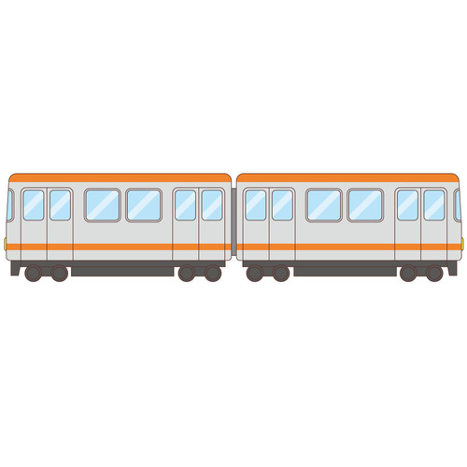
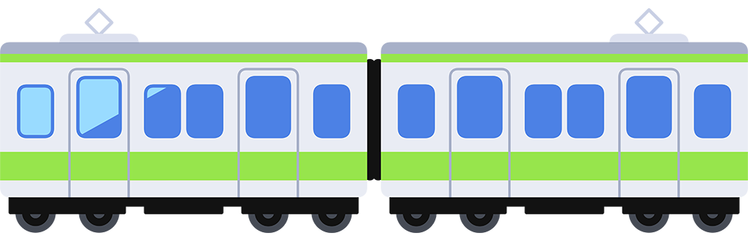
どっちがながい？

Slide 20
つぎへ

Slide 21
もどる

Slide 22
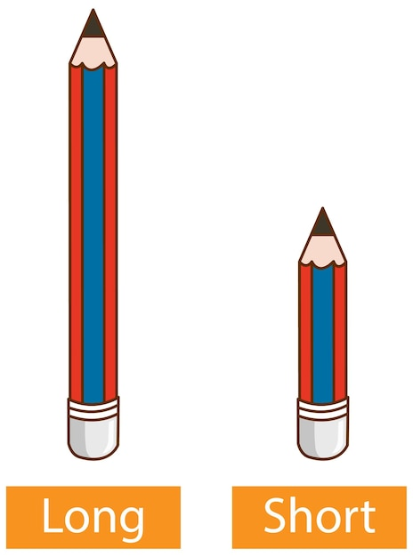
どっちがながい？

Slide 23
つぎへ

Slide 24
もどる

Slide 25
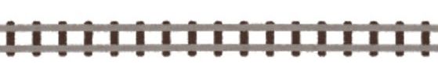
どっちがながい？

Slide 26
つぎへ

Slide 27
もどる

Slide 28
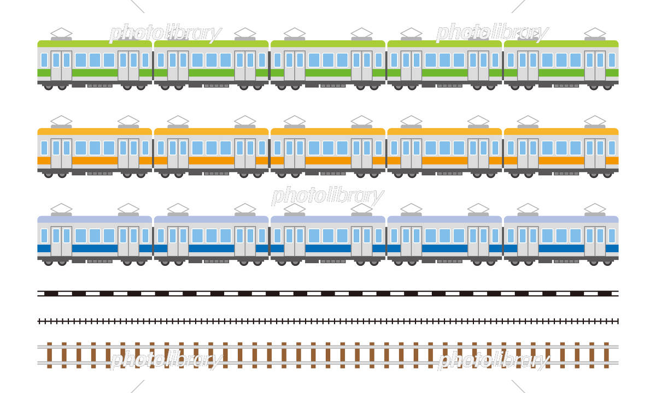
どっちがながい？

Slide 29
つぎへ

Slide 30
もどる

Slide 31
どっちがながい？

Slide 32
つぎへ

Slide 33
もどる

Slide 34
